Slide 1

ООО «Гурман»
ИЗ ИСТОРИИ ПРЕДПРИЯТИЯ
ООО «Гурман» - одно из ведущих и динамично развивающихся предприятий ХМАО-Югры, специализирующееся на производстве мясоколбасных изделий и полуфабрикатов с 1995 года.
За эти годы небольшие цеха выросли в мощное производство, оснащенные по последнему слову техники, на которых работают профессионалы высшей квалификации. На сегодняшний день ООО «Гурман» - мощное производство, оснащенное высокотехнологичным оборудованием ведущих западноевропейских фирм.
ПРОИЗВОДСТВО СЫРОКОПЧЕНЫХ КОЛБАС
В 2010 году ООО «Гурман» стал первым мясоперерабатывающим предприятием ХМАО-Югры, освоившим производство сырокопченых колбас. Для производства было установлено оборудование от лучших производителей Германии. Колбасный завод «Гурман» всегда следит за последними тенденциями в производстве колбас и поэтому мы регулярно приглашаем ведущих технологов мясопереработки из Москвы для разработки новых и интересных продуктов.

Slide 2

РЕБРЕНДИНГ - ТМ «ГУРМЕЛЛЕ»
С 2012 года мясокомбинат «Гурман» начал развивать активную маркетинговую стратегию в условиях конкуренции, включающую комплекс мероприятий, в том числе ребрендинг. Изделия под торговой маркой «ГУРМЕЛЛЕ» - это продукция высочайшего качества.
В 2014 году был запущен новый, современный аппарат по производству пельменей, вареников, хинкали, что позволило увеличить производительность тестовых полуфабрикатов в несколько раз и улучшить вкусовые качества.
С 2024 года разработана линия по производству консервированных ГОТОВЫХ ОБЕДЕННЫХ БЛЮД и МЯСНЫХ КОНСЕРВ.
На сегодняшний день ООО «Гурман» - мощное производство, оснащенное высокотехнологичным оборудованием ведущих фирм.
ПОСТАВЩИКИ ПРЕДПРИЯТИЯ
Как утверждают специалисты, вкус продукции в первую очередь зависит от качества исходного сырья.
Все необходимые ингредиенты для производства приобретаются у проверенных временем партнеров, среди которых такие крупные поставщики, как: ООО ПКФ «Атлантис-Пак», ООО «Лого Трейд».
Специи для производства закупаются высочайшего качества от зарекомендовавших себя европейских производителей: Kristl, AUSPICE и крупных российских производителей: «Центр Инновационных Перспектив», «Белстар ТК», «Арома-Ком».

Slide 3
ПРЕДСТАВЛЕННОСТЬ ПРОДУКЦИИ ООО ГУРМАН
Продукция колбасного завода широко представлена во многих городах
ХМАО, ЯНАО, Свердловской, Томской области:
Мегион, Лангепас, Когалым, Сургут, Нефтеюганск, Ханты-Мансийск, Стрежевой, Ноябрьск, Муравленко, Новый Уренгой, Екатеринбург и других.
Федеральные сети: Магнит, ОКЕЙ, Перекресток, Пятерочка, Лента по ХМАО и ЯНАО осуществляются прямые поставки.
По Центральной России – поставки через РЦ Федеральных сетей.
КОНТРОЛЬ КАЧЕСТВА ПРОДУКЦИИ
В производстве колбас и полуфабрикатов используются только натуральные ингредиенты. В настоящее время мясокомбинат использует в производстве мясоколбасных изделий охлажденное мясо, которое также можно увидеть и в продаже в фирменных магазинах. На предприятии осуществляется многоступенчатый контроль качества, функционирует собственная физико-химическая лаборатория, что гарантирует дополнительный контроль качества сырья и выпускаемой продукции.

Slide 4
Успех ООО "Гурман" обуславливается несколькими факторами:
Безупречное качество сырья, получаемого из экологически чистых зон Алтая, Томской и Омской области;
Оригинальная продукция из ОЛЕНИНЫ: сырокопченые колбасы, деликатесы и консервы из экологически чистого мяса северного оленя, закупаемого у эксклюзивных поставщиков Ямало-Ненецкого АО;
Использование при производстве кедровых орешков и клюквы – добавляют изюминку и потрясающий вкус продукции.
Оснащенность высокотехнологичным оборудованием ведущих Западноевропейских фирм;
Стабильно высокое качество.
Широкий ассортимент, способный удовлетворить вкусы и запросы любого покупателя;
Надежная отлаженная система поставок продукции, ориентация на устойчивые партнерские отношения;
Высококвалифицированные сотрудники;
Многолетний опыт, активная благотворительная позиция и безупречная репутация.

Slide 5
Мясоперерабатывающий консервный завод «Гурман» выпускает – более 200 наименований колбас, деликатесов и полуфабрикатов, мясных консерв и консервированных готовых обеденных блюд.
Консервированная продукция уже прошла проверку в тяжелых условиях Арктики - в экспедициях «Северный Десант»,
которые не имеет аналогов в мире.
Уже много лет команда «Северного Десанта» выполняет важную государственную стратегическую задачу на просторах Арктики совместно с представителями Вооруженных сил России.
АССОРТИМЕНТ ПРОДУКЦИИ
Консервированные готовые обеденные первые и вторые блюда отправляются в зону СВО в составе ИРП (Индивидуальный Рацион Питания) в качестве гуманитарной помощи.
Полный ассортимент выпускаемой продукции представлен на официальном сайте компании ООО «Гурман»:
nv-gurman.ru

Slide 6
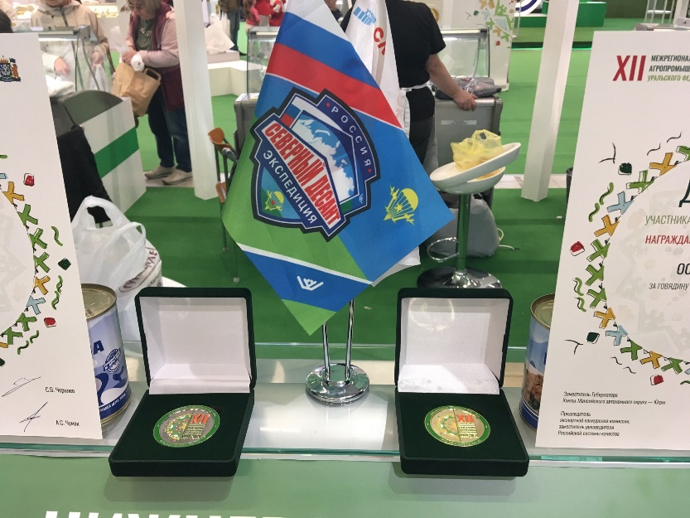
УЧАСТИЕ В ВЫСТАВКАХ ТОВАРОПРОИЗВОДИТЛЕЙ:
В числе более 1100 компаний из 28 стран и более 60 регионов России Завод ООО «Гурман» принял участие на 33-ей Международной Осенней выставке продуктов питания WorldFood Moscow.
В Ханты-Мансийске на XII Межрегиональной агропромышленной выставке УрФО Золотыми и Серебрянными медалями наградили Консервный завод ООО «Гурман».

Slide 7
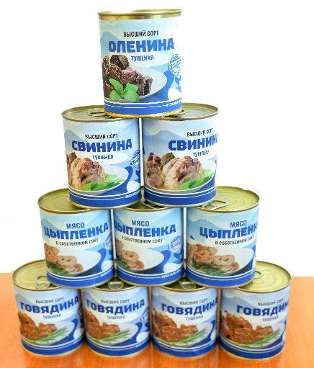
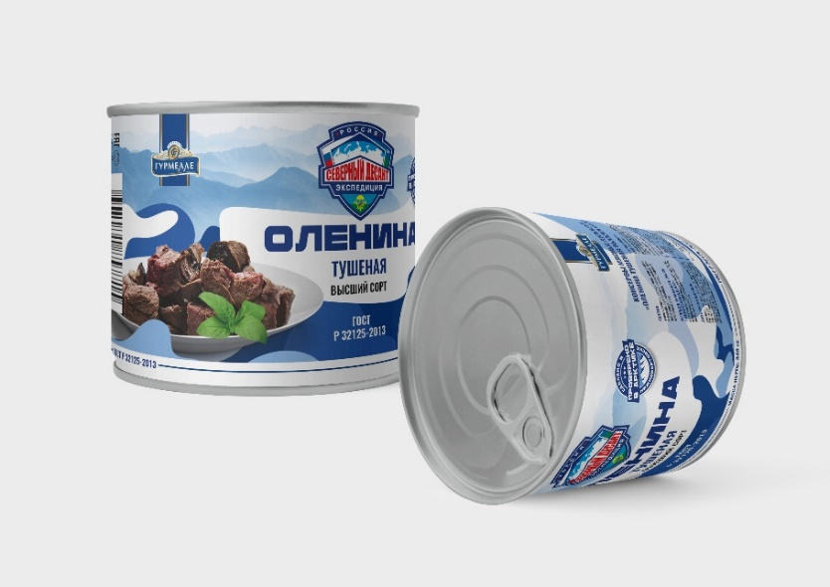
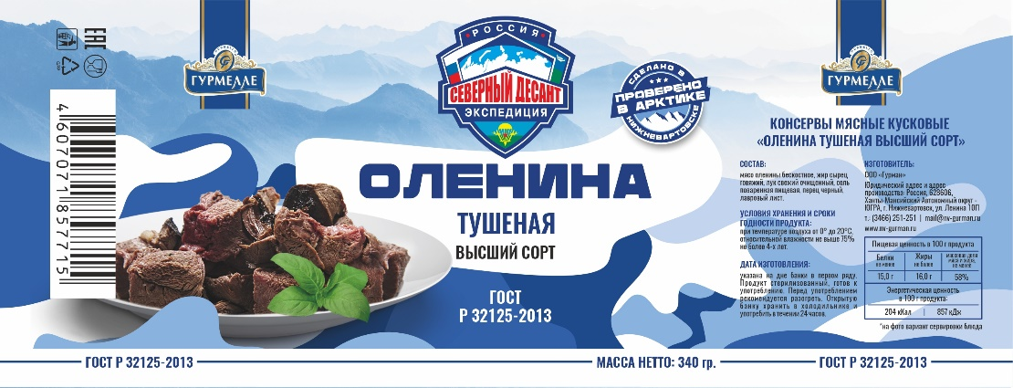
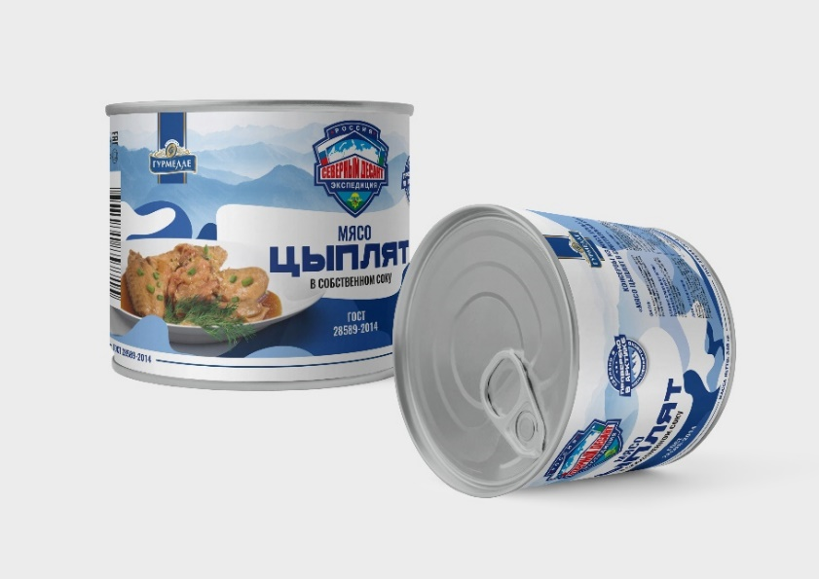

НОВИНКИ 2024:
КОНСЕРВЫ МЯСНЫЕ КУСКОВЫЕ:
Срок годности - не более 4-х лет
«ОЛЕНИНА тушеная высший сорт» ГОСТ
«Мясо ЦЫПЛЯТ в собственном соку» ГОСТ

Slide 8
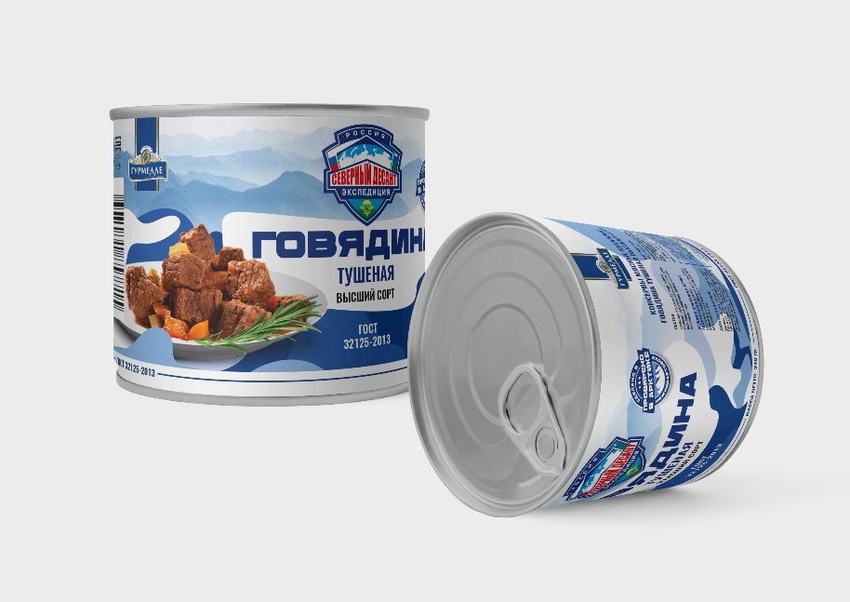
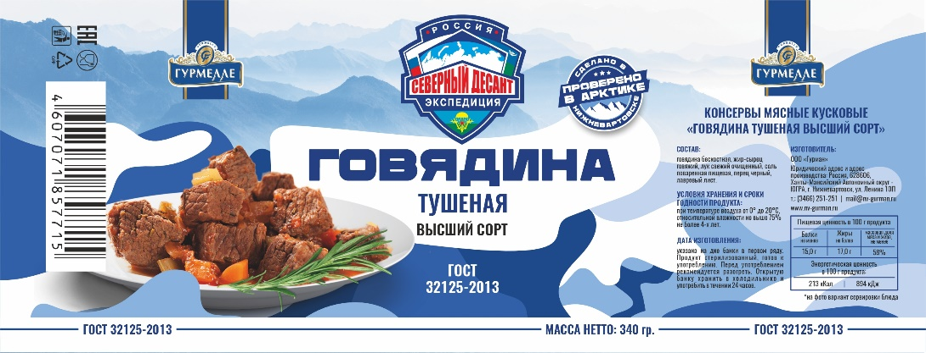
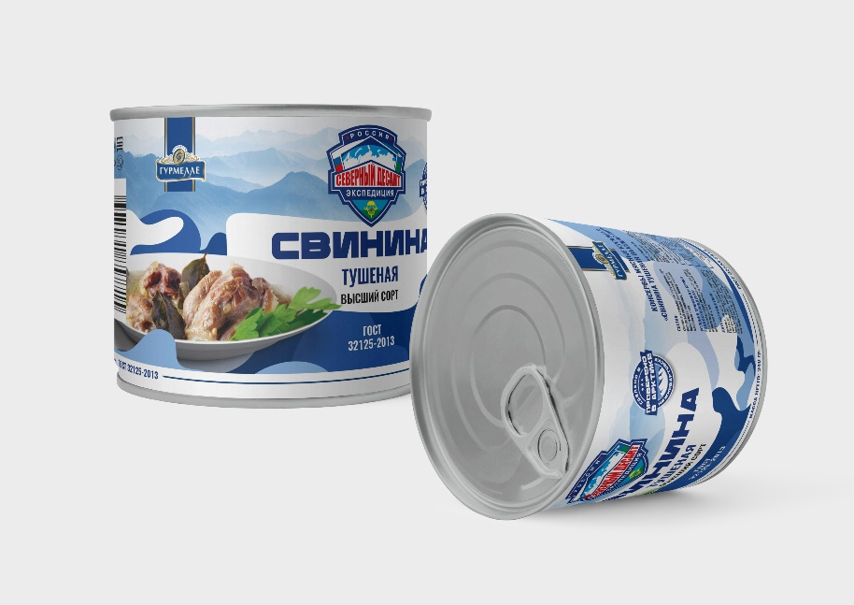

«ГОВЯДИНА тушеная высший сорт» ГОСТ
«СВИНИНА тушеная высший сорт» ГОСТ

Slide 9
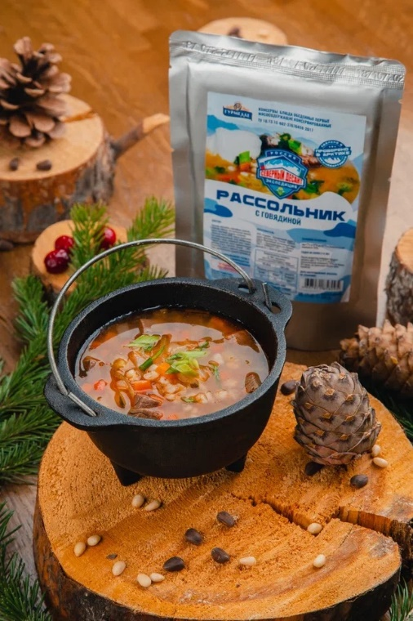
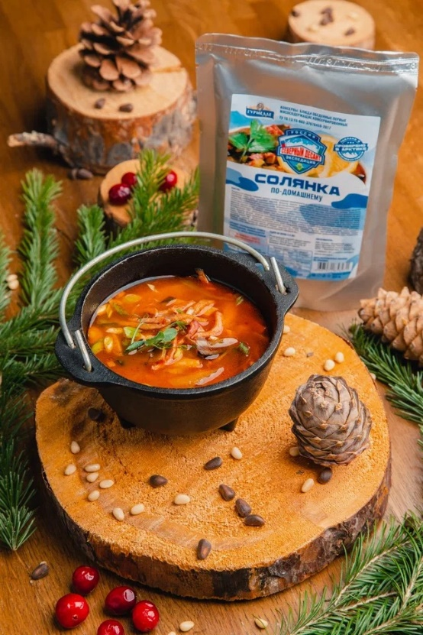
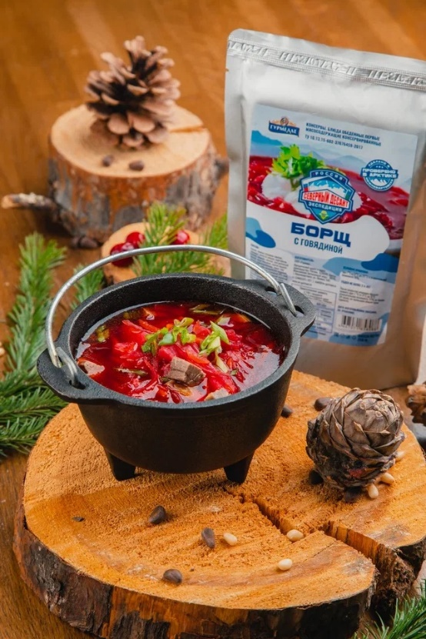
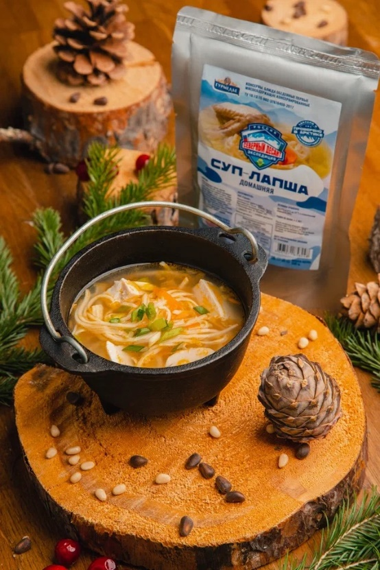
КОНСЕРВИРОВАННЫЕ готовые обеденные ПЕРВЫЕ блюда:
Срок годности - не более 2-х лет

Slide 10
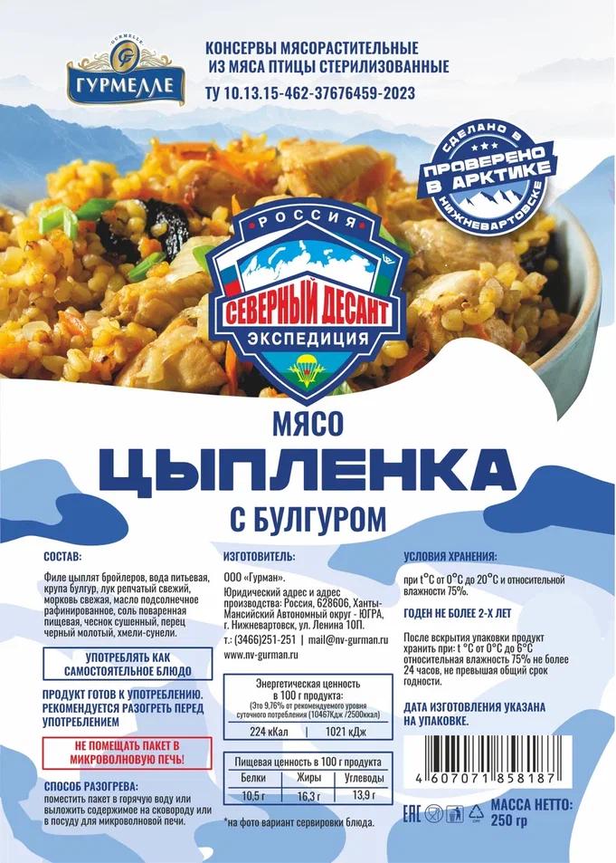
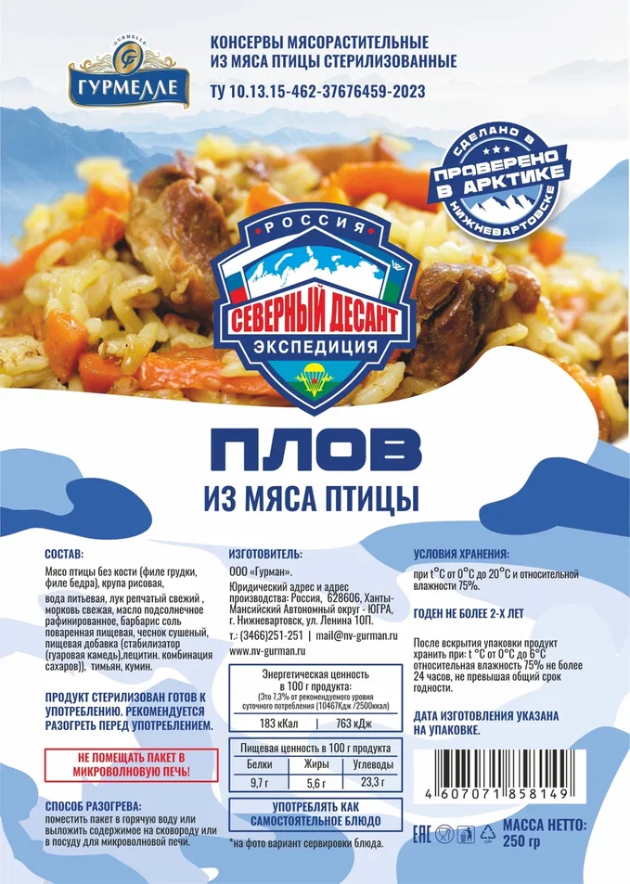
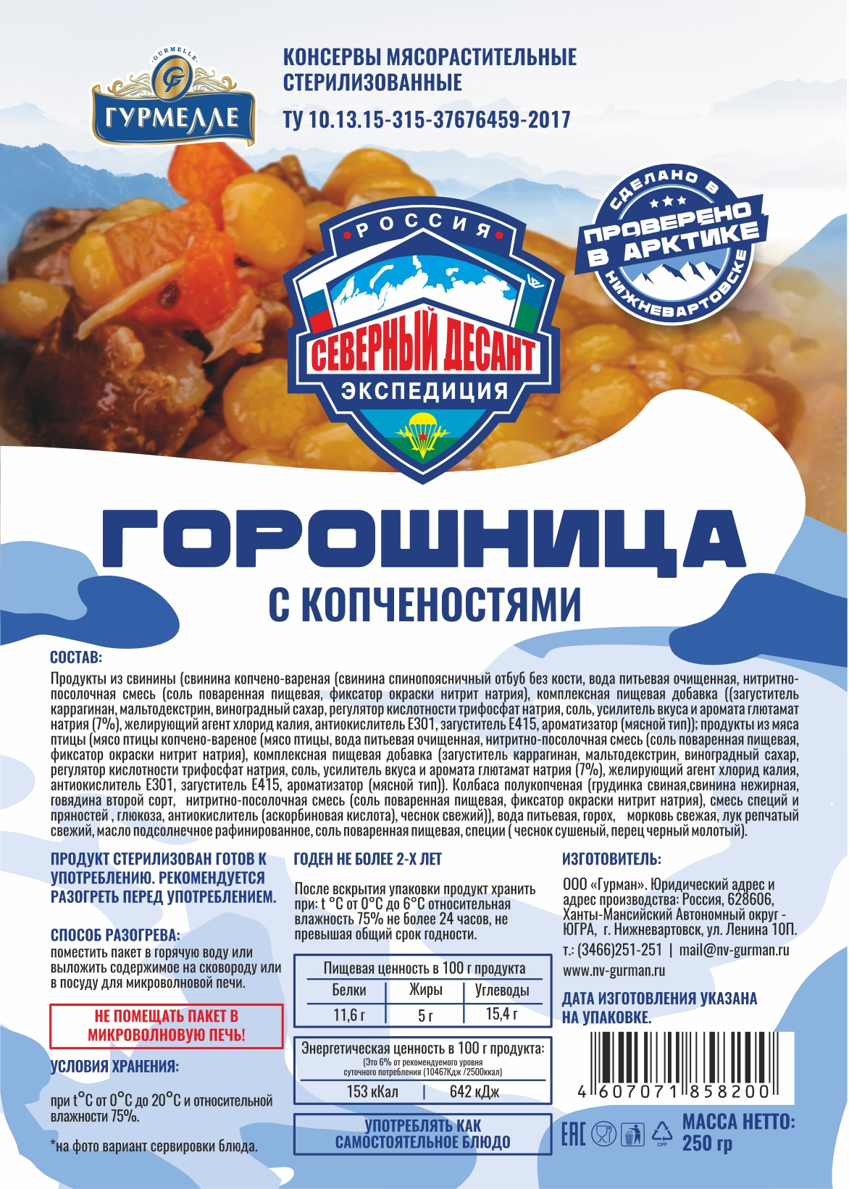
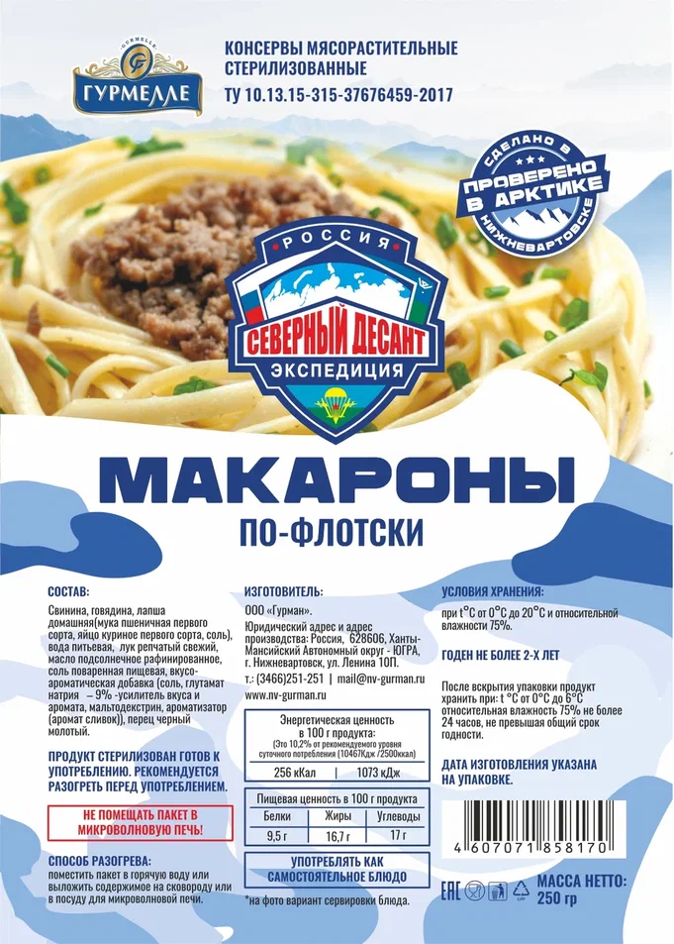
КОНСЕРВИРОВАННЫЕ готовые обеденные ВТОРЫЕ блюда:
Срок годности - не более 2-х лет

Slide 11
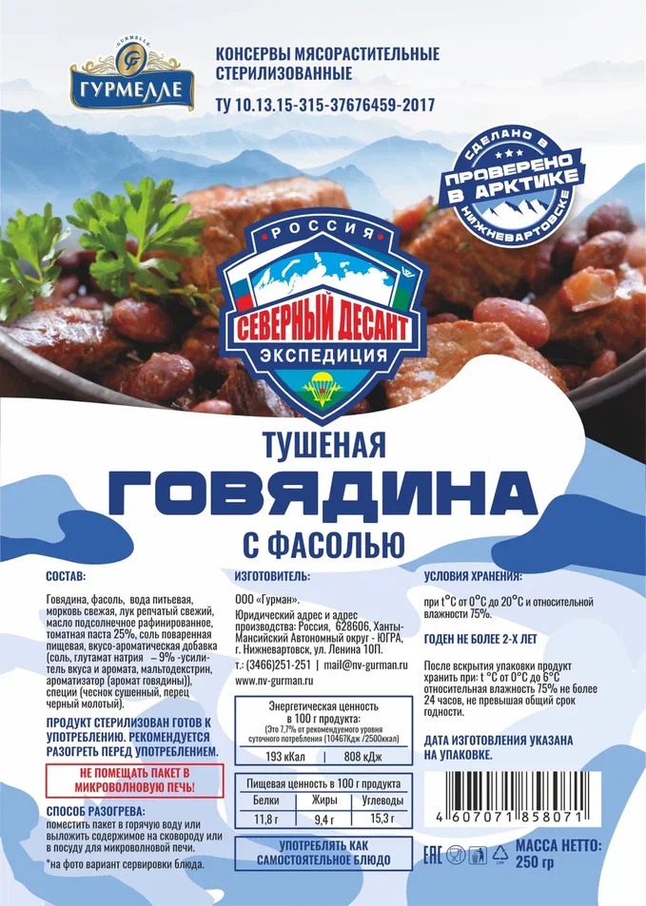
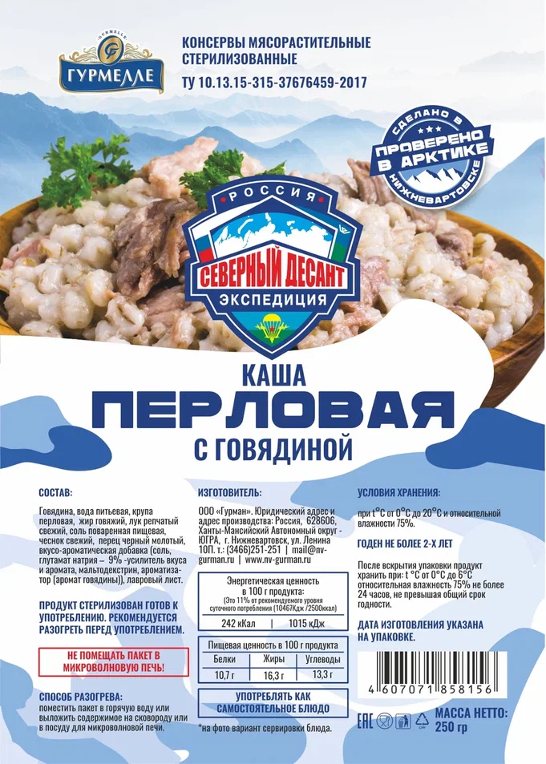
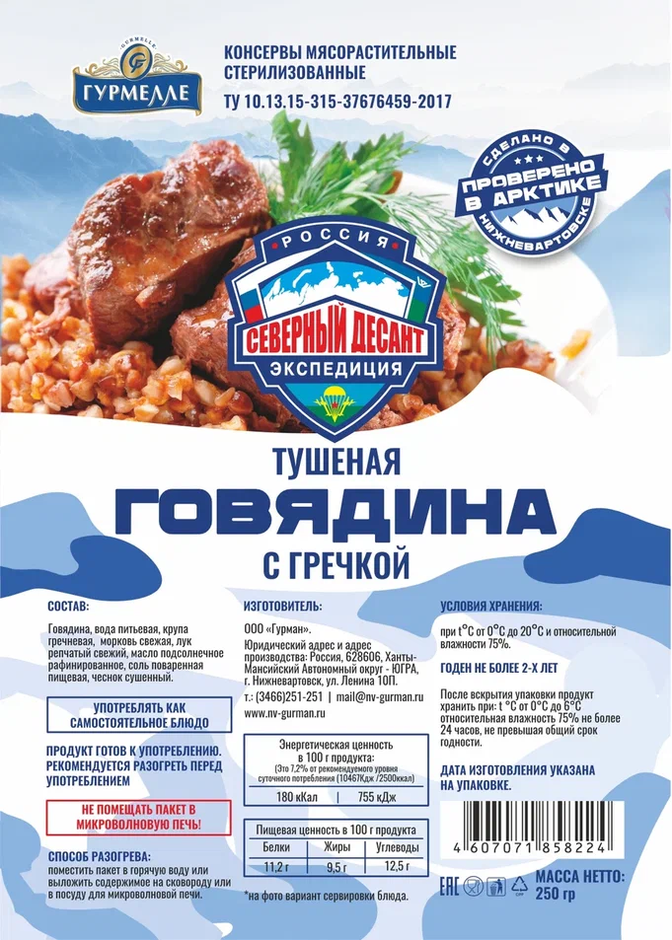
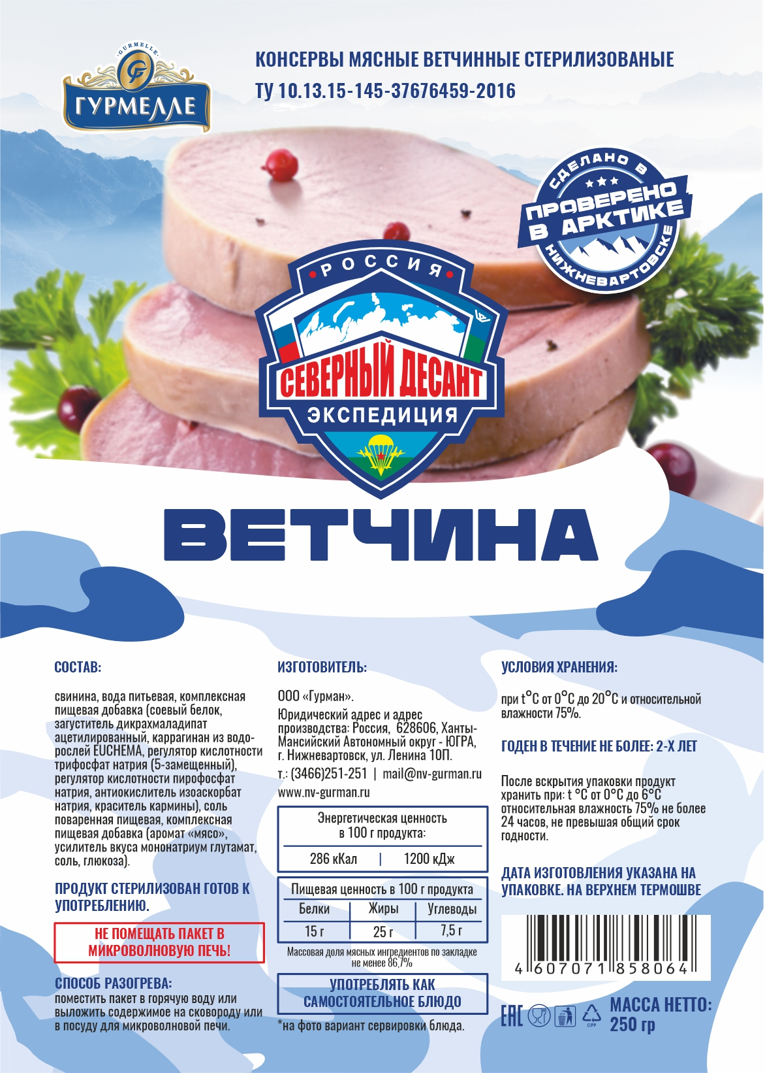
КОНСЕРВЫ МЯСНЫЕ ветчинные:

Slide 12
СПАСИБО ЗА ВНИМАНИЕ

